Slide 1
Gynekologie a porodnictví 2020
Historie
Koncepce oboru
Postgraduální vzdělávání
Perspektivy
Petr Křepelka

Slide 2
Historie gynekologie a porodnictví Pasáž o historii oboru gynekologie a porodnictví je uvedena pro rozšíření znalostí o oboru a jeho vývoji.

Slide 3
Egypt
1900 př.n.l. – Kahúnský papyrus – nejstarší známý medicínský papyrus, obsahuje 17 receptů na gynekologické choroby a poznámky týkající se početí
1600 př.n.l. – Ebersův papyrus – 877 předpisů na léky

Slide 4
Antické Řecko
Hippokrates z Kósu 5.-4.století př.n.l.
Zakladatel gynekologie a porodnictví
Obrat konce pánevního na hlavičku, exprese plodu, zmenšovací operace, pokus o léčbu prolapsu rodidel, dilatace děložního hrdla

Slide 5
Antický Řím
Sórános z Efesu 198-177 n.l. – řecký lékař
Popsal dělohu
Obraty plodu
Dirrupce vaku blan – nástroje
Porodnická židle
Učebnice porodnictví
Antikoncepce-vaginální čípky

Slide 6
Středověká medicína
Abu Bakr Muhammad Bin Zakariya Ar-Razi (Rhazes)
(864-930)
Arabský lékař, který se zabýval též porodnictvím
Abu Ali Al-Hussain Ibn Abdallaj Ibn Sina (Avicenna)
(981-1037)
Zabýval se neplodností, určil mužský a ženský faktor neplodnosti

Slide 7
Renesance
1453 první řád pro porodní báby
1500 švýcarský nunvář Jakub Nufer provedl své ženě úspěšně císařský řez (?)
1513 E.Roeslin „Der schwangeren Frauen und Hebammen Rosengarten“
porodnický spis

Slide 8
16.století a porodnictví
V Praze vychází překlad porodnického spisu M.Wolkenbergera „Zahrádka růžová žen plodných o početí, působení a zplození, složení a rození člověka“
1581 – F.Rousset - císařský řez na žijící ženě

Slide 9
16.století a porodnictví
Roeslin : 1519 – Zpráva a naučení ženám těhotným a babám pupkořezným – doplnil Mikuláš Klaudián
1540 – v Itálii byl proveden chirurgem Ch.Bainem císařský řez na živé rodičce , plod byl mrtvý

Slide 10
16.století a porodnictví
1560 – V Paříži založen řád pro porodní báby, které se staly součástí cechu chirurgů
Zavedena zkouška, kterou vykonávaly před dvěma chirurgy a přísežnými bábami
Předepsána výuka na mrtvole
1561 – G.Fallopio popsal vejcovod – tuba Fallopii

Slide 11
16.století a porodnictví
1564 – G.Aranzio publikoval v Římě dílo De humano foetu – popsal větvení velkých cév plodu a poprvé i ductus venosus Arantii
1573 – řád pro porodní báby ve Frankfurtu nad Mohanem – povinnost mýt si ruce před porodnickým vyšetřením !
1576 – P.Franco vyslovil představu porodnických kleští

Slide 12
17.století a porodnictví
1609 – Vlašský špitál na Menším Městě pražském – péče o těhotné ženy a jejich děti
1620 – Paříž – nemocnice Hotel-Dieu – první porodnické oddělení - 1630 – zahájena výuka porodních bab

Slide 13
17.století a porodnictví
1672- Leiden – R.de Graaf – anatomie pohlavních orgánů – Graafův folikul
1677 – J.Ham – poprvé popsal spermie

Slide 14
18.století - Porodnické kleště
1723 – J.Palfijn – Paříž – předvedl porodnické kleště (vynalezl je člen londýnské lékařské rodiny Petr Chamberlein – za úplatu tajemství prozradil holandským lékařům Hugh Chamberlein v r. 1763)

Slide 15
18.století - J.L.Baudeloque
1775 – Principy porodnictví – metody porodnického vyšetření, určení vnitřních pánevních rozměrů - Pelvimetr

Slide 16
Počátky porodnictví v Praze
1765 – Nové Město pražské – ústav pro svobodné matky a sirotky - později přestěhován do Vlašského špitálu
Porodnice u kostela sv.Apolináře na Novém Městě

Slide 17
Základy vědeckého porodnictví
F.K.Naegele
1819 - O mechanismu porodu
poznatky o mechanismu porodu, teorie kefalopelvického nepoměru
1834 - Patologie pánve – šikmá pánev

Slide 18
Základy gynekologických operací
1829 – R.C.A.Récamier – vaginální hysterektomie, vaginální spekula
1872 – A.Hegar – laparotomické odejmutí ovariální cysty
1878 – V.Czerny – vaginální hysterektomie
1878 – W.A.Freund – abdominální hysterektomie

Slide 19
Základy asepse v porodnictví
I.F.Semmelweis
1818-1865
Horečka omladnic – puerperální sepse
Zakladatel aseptického přístupu v porodnictví

Slide 20
Historie gynekologie a porodnictví v českých zemích
Druhá pol.17.stol. – porodní báby jsou školeny na pražské lékařské fakultě
1753 – přednášky z porodnictví pro porodní báby a studenty – chirurgy – prof.anatomie František Josef Dutoy
1759 – ustanoven profesor pro porodnictví – Hynek Jan Ruth (česky a německy)

Slide 21
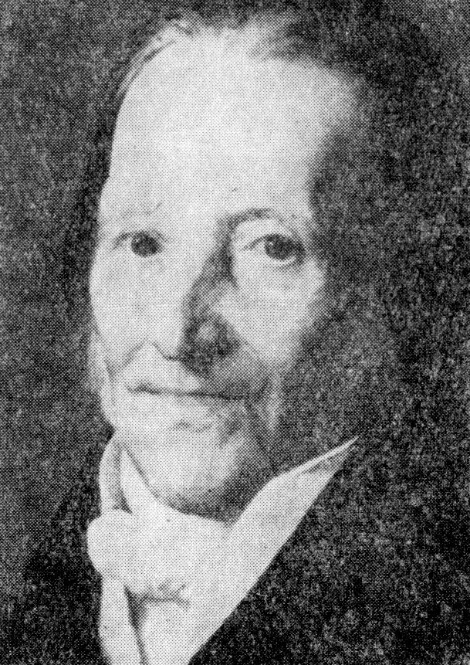
Jan Melič – 1763-1837 – chápe porodnictví jako obor medicínský i sociální
založil privátní porodnici s ambulantní praxí, její činnost dotoval ze svých zdrojů
Navrhoval sociální pojištění
Jan Melič 1763-1837
Papez, Ladislav. Gynekologie. Praha: Avicenum, 1981.

Slide 22
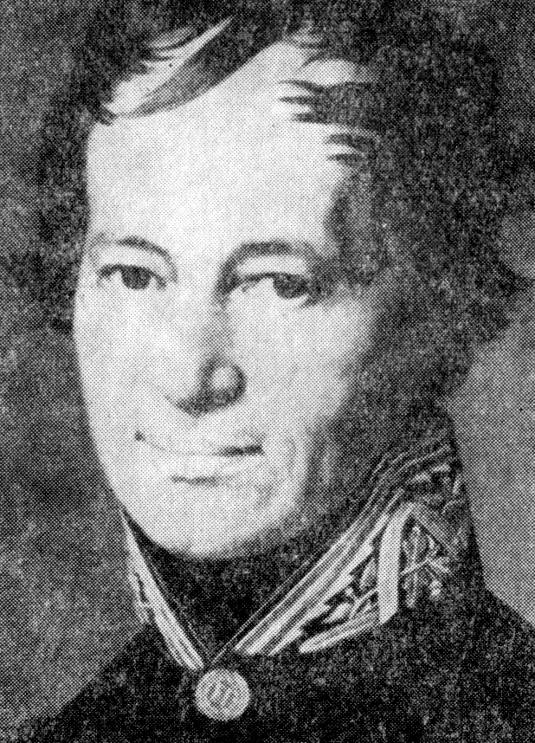
Antonín Jungmann 1775-1854 – zakladatel pražské porodnické školy, autor učebnic „Úvod k babení“, „Umění porodnické“
Zavedl pevný provozní řád v porodnici
Zlepšil úroveň výuky na fakultě
Antonín Jungmann 1775-1854
Papez, Ladislav. Gynekologie. Praha: Avicenum, 1981.

Slide 23
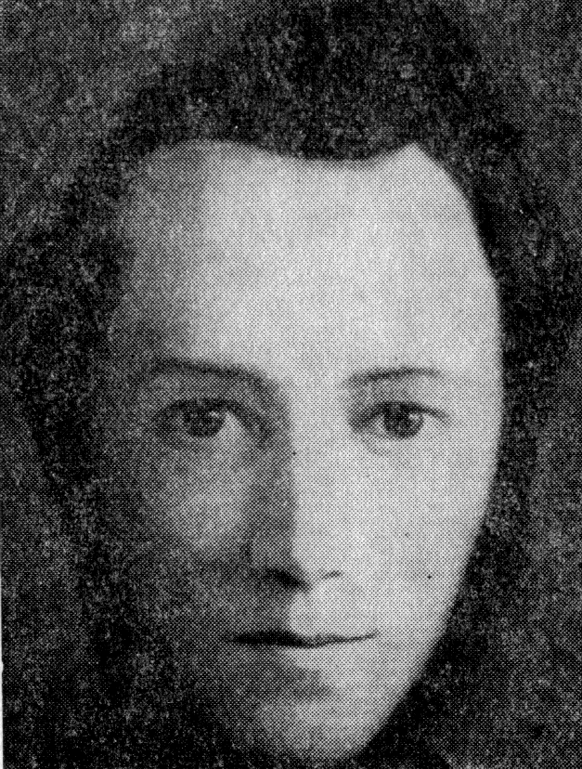
František Kiwish – 1814-1851 – první docent gynekologie, zřízeno první oddělení gynekologie – patrně první gynekologická klinika na světě
Operoval ovariální cysty a mimoděložní těhotenství
František Kiwisch 1814-1851
Papez, Ladislav. Gynekologie. Praha: Avicenum, 1981.

Slide 24
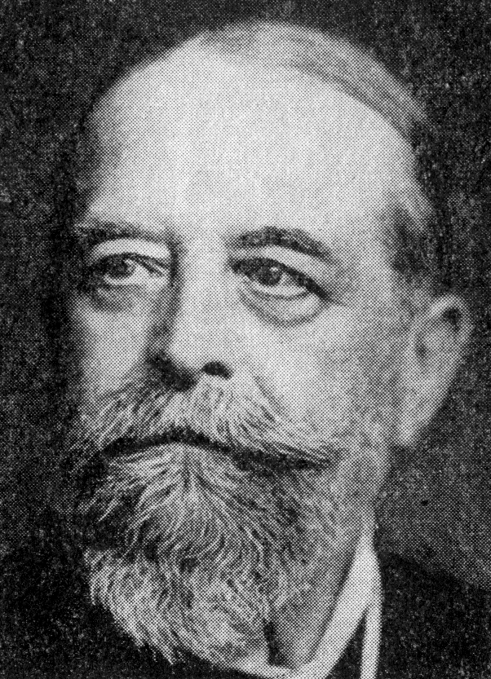
Karel Pawlik – 1847-1914 – zakladatel gynekologické urologie, vynikající operatér
-popsal postup při vyšetřování těhotné
-operoval karcinom hrdla vaginální cestou
-implantoval uretery do měchýře
Karel Pawlik 1847-1914
Papez, Ladislav. Gynekologie. Praha: Avicenum, 1981.

Slide 25
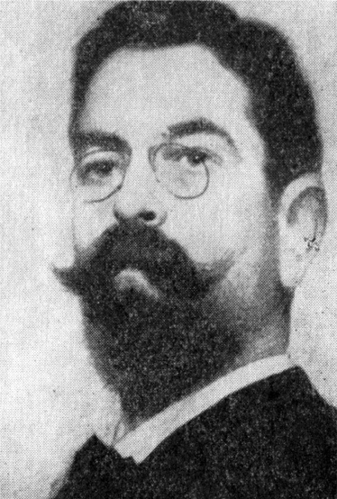
Václav Piťha
Významný gynekologický operatér. Zasloužil se o novou budovu kliniky (dnešní 2.chirurgická klinika
Václav Piťha 1865-1922
Papez, Ladislav. Gynekologie. Praha: Avicenum, 1981.

Slide 26
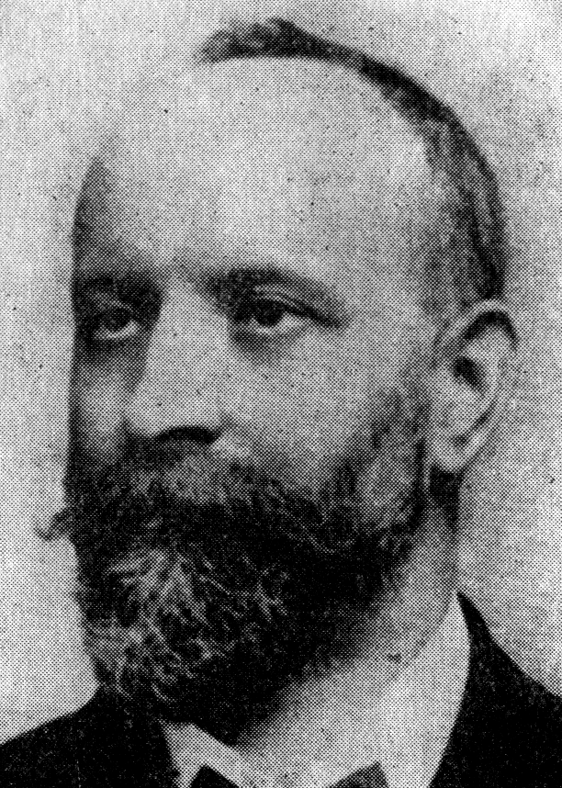
Václav Rubeška
Zakladatel 2.gynekologicko-porodnické kliniky v Praze v r. 1922
Václav Rubeška 1854-1933
Papez, Ladislav. Gynekologie. Praha: Avicenum, 1981.

Slide 27
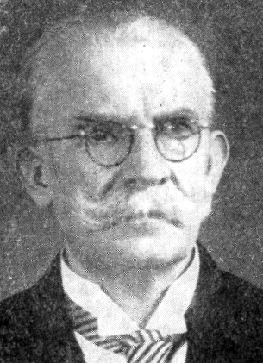
Josef Jerie
Zabýval se studiem trofoblastické nemoci
-operatér urogynekolog
-zakladatel české gynekologické společnosti
Josef Jerie 1871-1951
Papez, Ladislav. Gynekologie. Praha: Avicenum, 1981.

Slide 28
Česká gynekologie a porodnictví po 2.světové válce
K.Klaus – „Porodnictví“,“Porodnické operace“
Vznik klinik v Plzni, Hradci Králové,Olomouci, Praha – Vinohrady, Praha – Londýnská
1951 – Ústav pro péči o matku a dítě
Rozvoj porodnic ve všech okresních městech

Slide 29
Koncepce oboru gynekologie a porodnictví v ČR

Slide 30
Definice, předmět a cíl oboru
Gynekologie a porodnictví
Základní obor primární zdravotní péče
Náplň oboru
Prevence
Diagnostika
Léčba
Dispenzarizace
Posudková činnost
Výzkum

Slide 31
Náplň oboru
Nemocí ženského pohlavního ústrojí a prsu
Stavy, které souvisí s poruchou funkce pohlavního ústrojí ženy
Řízení plodnosti páru ve smyslu pozitivním (sterilita, infertilita, asistovaná reprodukce) i negativním (antikoncepce, sterilizace, umělé ukončení těhotenství)
Péče o ženu a plod v těhotenství a za porodu a péče o ženu v šestinedělí

Slide 32
Perinatální medicína
Fyziologické těhotenství
Fyziologický porod
Prenatální diagnostika vrozených vývojových vad
Cílená fetální medicína
Ultrazvuková diagnostika v těhotenství
Rizikové a patologické těhotenství
Neonatální péče o fyziologického novorozence

Slide 33
Reprodukční gynekologie
Dětská gynekologie
Vrozené vývojové vady ženských rodidel
Gynekologická endokrinologie
Poruchy pánevní statiky
Zánětlivá onemocnění ženských rodidel
Endometrióza

Slide 34
Reprodukční gynekologie
Sterilita, infertilita, andrologie
Plánované rodičovství (kontracepce, sterilizace, umělé ukončení těhotenství)
Močová inkontinence
Poranění pánevních orgánů
Nezhoubné nádory ženských pohlavních orgánů

Slide 35
Onkogynekologie
Prekancerózy ženských pohlavních orgánů
Zhoubné nádory ženských pohlavních orgánů
Senologie (benigní a maligní nádory prsu)

Slide 36
Postgraduální vzdělávání

Slide 37
Zdravotničtí pracovníci v oboru gynekologie a porodnictví
Lékaři
Postgraduální příprava v oboru gynekologie a porodnictví (5 let)
Subspecializace
Urogynekologie (1 rok)
Perinatologie a fetomaternální medicína (2 roky)
Onkogynekologie (2 roky)
Reprodukční medicína (2 roky)
Zdravotní sestry
Vyšší odborné studium „Všeobecná sestra“
Baklářský studijní program „Všeobecná sestra“
Porodní asistentky
Bakalářský studijní program „Porodní asistentka“

Slide 38
Perspektivy oboru

Slide 39
Perspektivy
Hlavní programy oboru
Prevence zhoubných nádorů čípku a těla děložního, prsů a ovarií
Prevence těhotenských patologií a jejich včasná diagnostika
Diagnostika a léčba sterilního manželského páru

Slide 40
Priority výzkumu
Systém depistáže cervikálního karcinomu
Prevence a včasná diagnostika těhotenských patologií včetně předčasného porodu
Metody asistované reprodukce
Metody prenatální diagnostiky a terapie
Preimplantační diagnostika ve spolupráci s genetickým pracovištěm

Slide 41
Očekávané trendy vývoje oboru
Centralizace a optimalizace využití nákladných technologií
Vědecký výzkum
Předčasný porod
Markery nádorových onemocnění
Metody asistované reprodukce

Slide 42
Závěry
Obor gynekologie a porodnictví je obor primární zdravotní péče
Jeho cílem je péče o ženu ve všech životních etapách
Obor je strukturován na tematické oblasti (perinatologie, reprodukční gynekologie a onkogynekologie)

Slide 43
Úkoly
Studium základních informací o koncepci oboru gynekologie a porodnictví v ČR

Slide 44
Otázky
Vysvětlete pojem „Základní obor primární zdravotní péče“
Vyjmenujte základní klinické oblasti oboru gynekologie a porodnictví a vysvětlete jejich odborný obsah

Slide 45
Děkuji za pozornost Petr Křepelka

